Slide 1
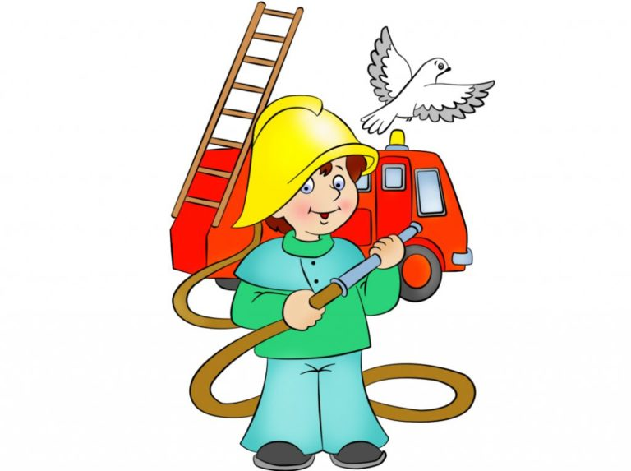
Правила пожарной безопасности

Slide 2
Вопрос ответ
Творческий этап
Загадки
10
40
10
40
10
40
20
20
20
50
30
50
30
50
30
Собери слово
Что пригодиться
пожарному
Пословицы
10
40
10
10
40
40
20
20
20
50
30
50
30
50
30

Slide 3
Вопрос ответ
10
1. Как вы думаете, какими должны быть человек, который относятся к людям огненной профессии?
2. Каких людей не возьмут?
3. Что необходимо делать, чтобы стать?

Slide 4
Вопрос ответ
20
1. От чего происходят пожары?
2. Почему детям категорически запрещается играть со спичками, зажигалками?
3. Какие беды приносит пожар?

Slide 5
Вопрос ответ
30
1. Можно ли оставлять включенным телевизор?
2. Как вызвать пожарную машину, если случится пожар?
3. В какую одежду одеты пожарники?

Slide 6
Вопрос ответ
40
1. О чем нужно знать, помнить, чтобы не допустить пожара?
2. Чем пожарная команда тушит огонь?
3. Какие правила поведения при возникновении пожара вы знаете?

Slide 7
Вопрос ответ
50
1. Какие инструменты, используют пожарные при тушении пожаров?
2. Что должен делать, каждый человек, если на нем горит одежда?
3. При возникновении пожара, позволяется ли открывать окна и двери?

Slide 8
Творческий этап
10

Slide 9
Творческий этап
20

Slide 10
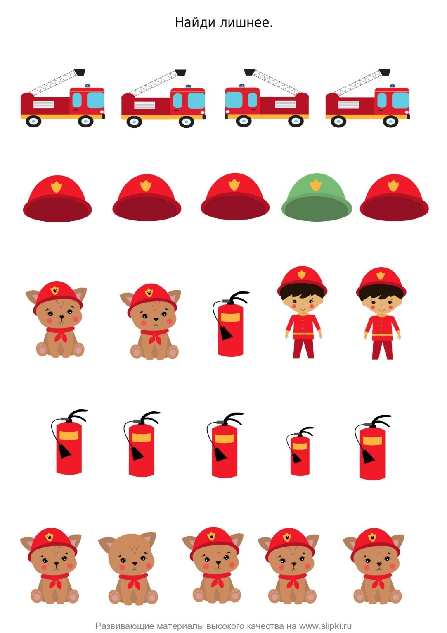
Творческий этап
30

Slide 11
Творческий этап
40

Slide 12
Творческий этап
50

Slide 13
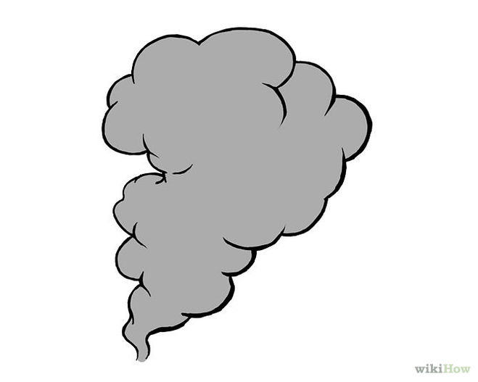
Загадки
10

Slide 14
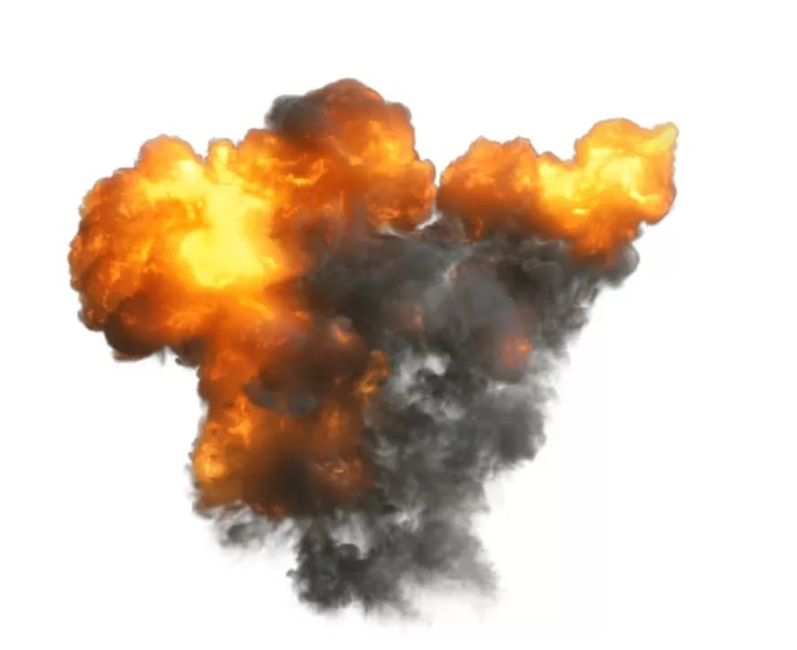
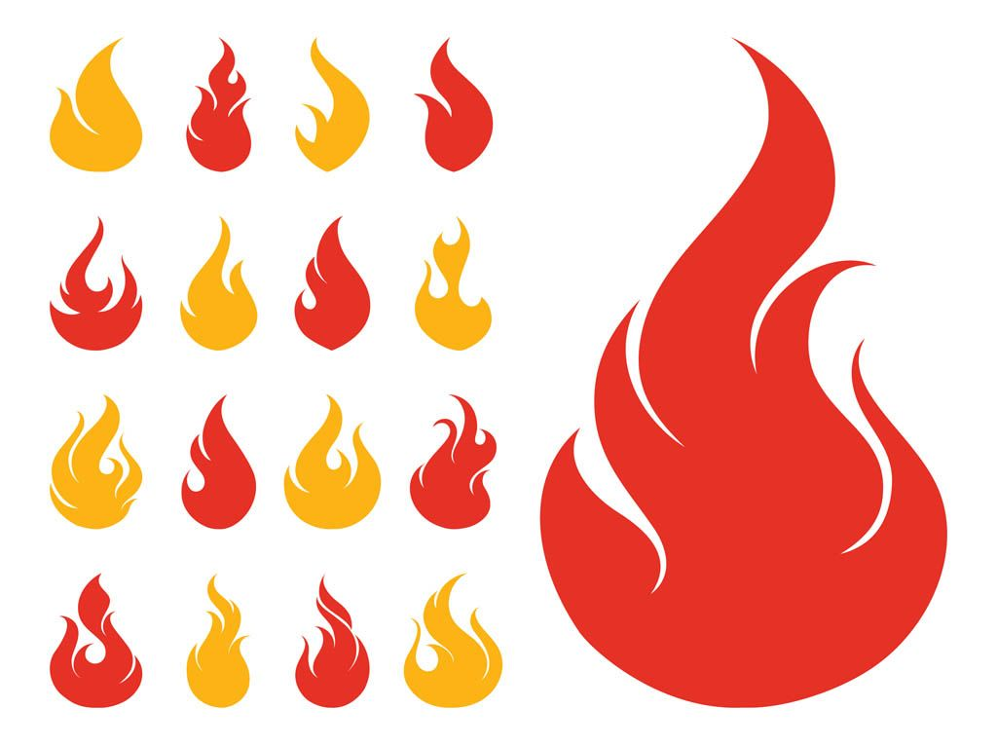
Загадки
20

Slide 15
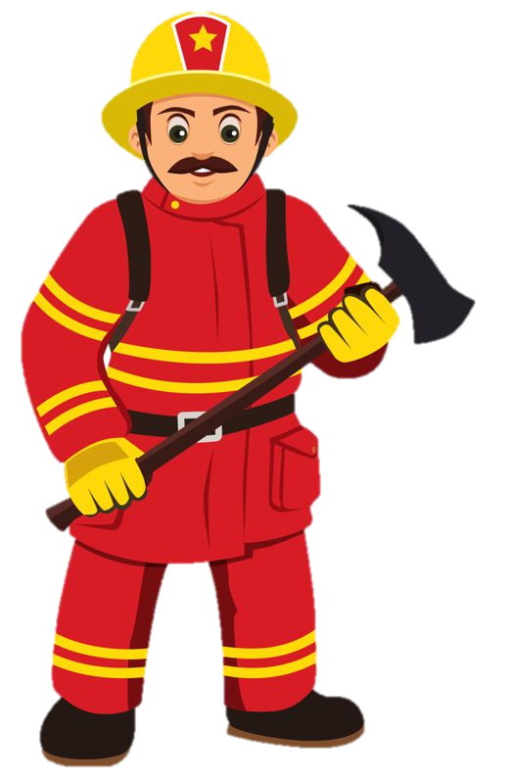
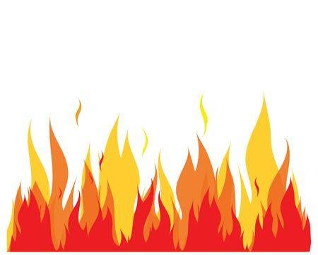
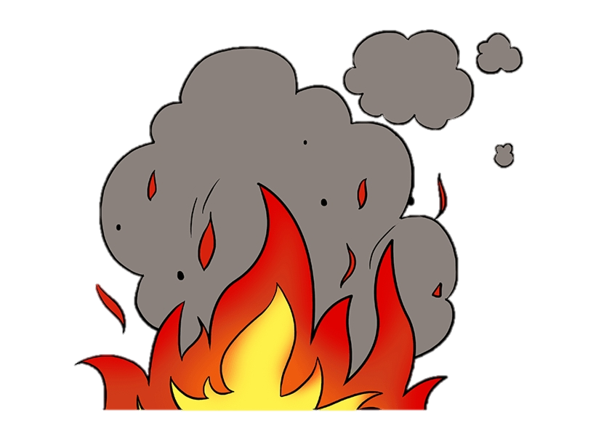
Загадки
30

Slide 16
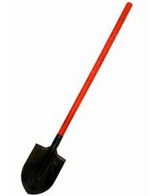
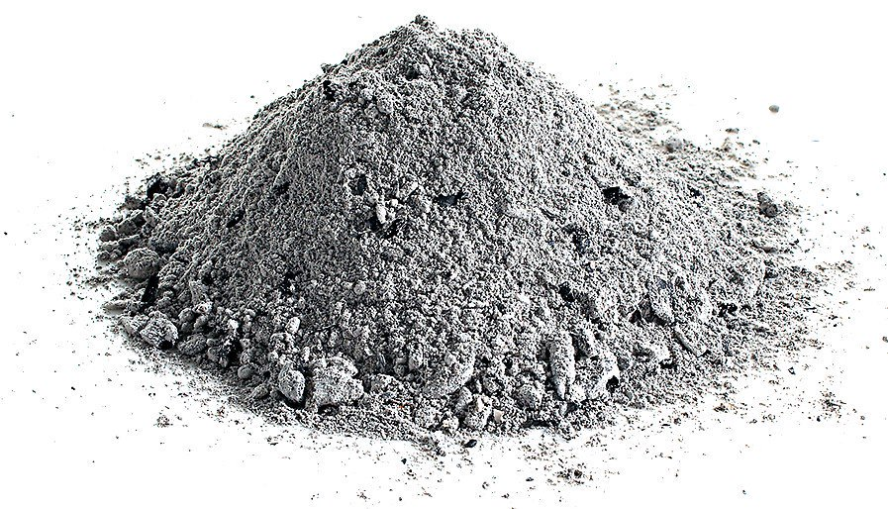
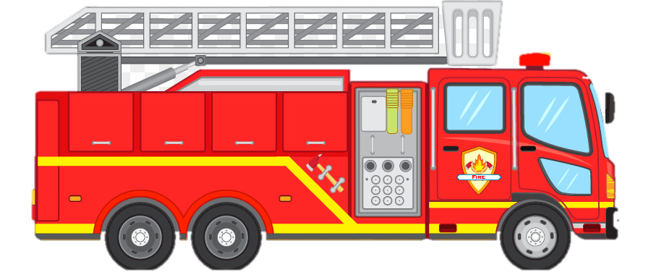
Загадки
40

Slide 17
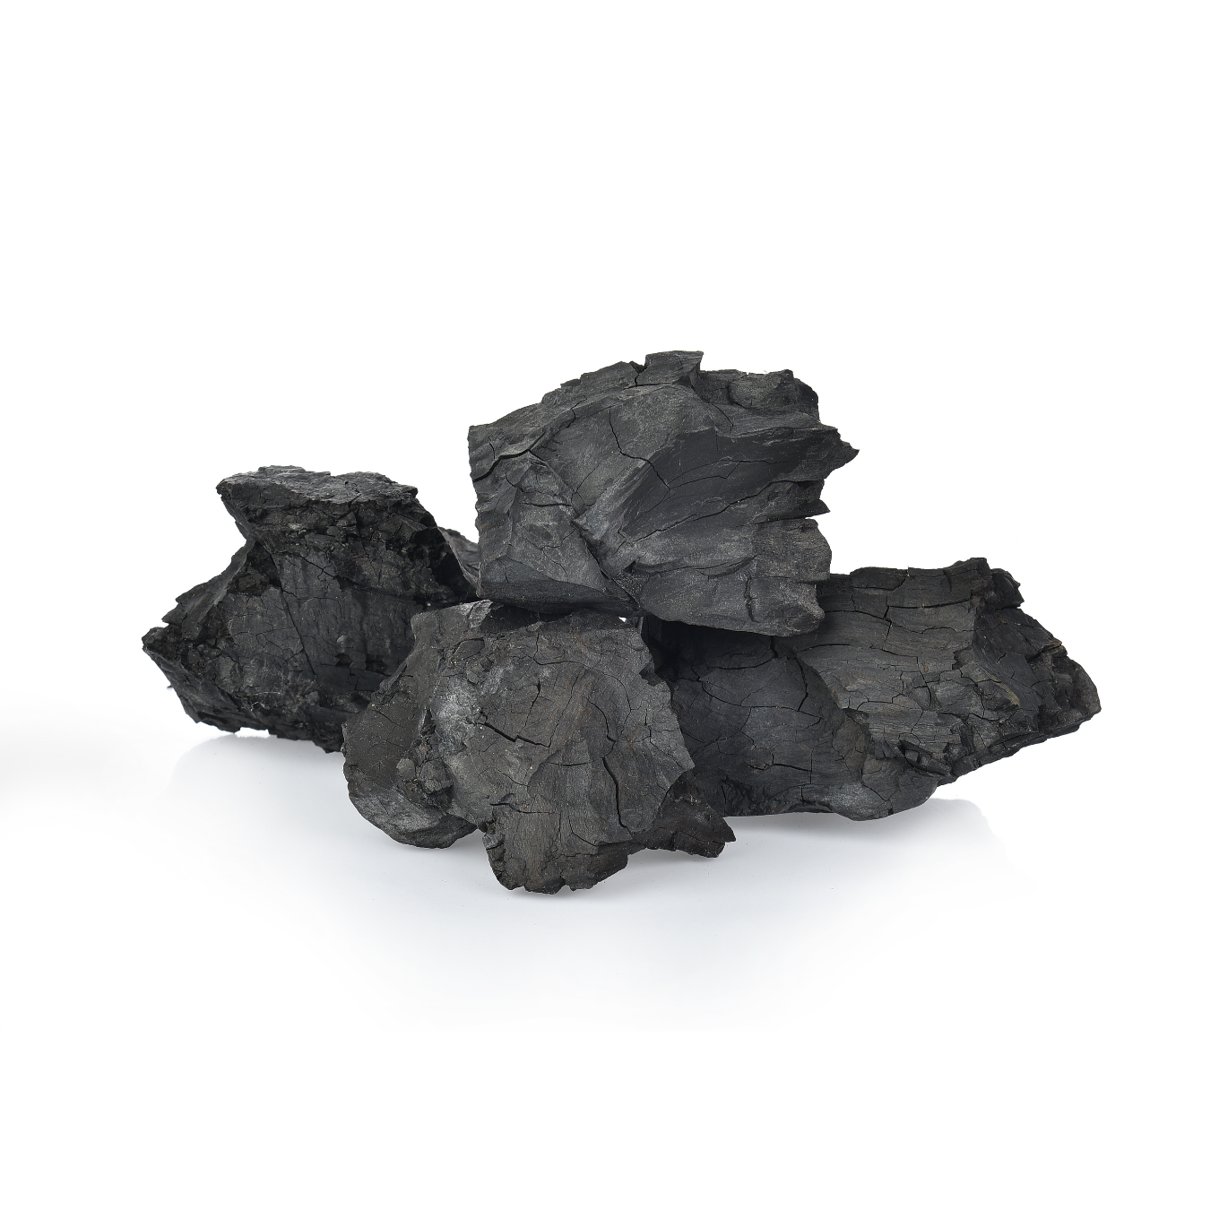
Загадки
50

Slide 18
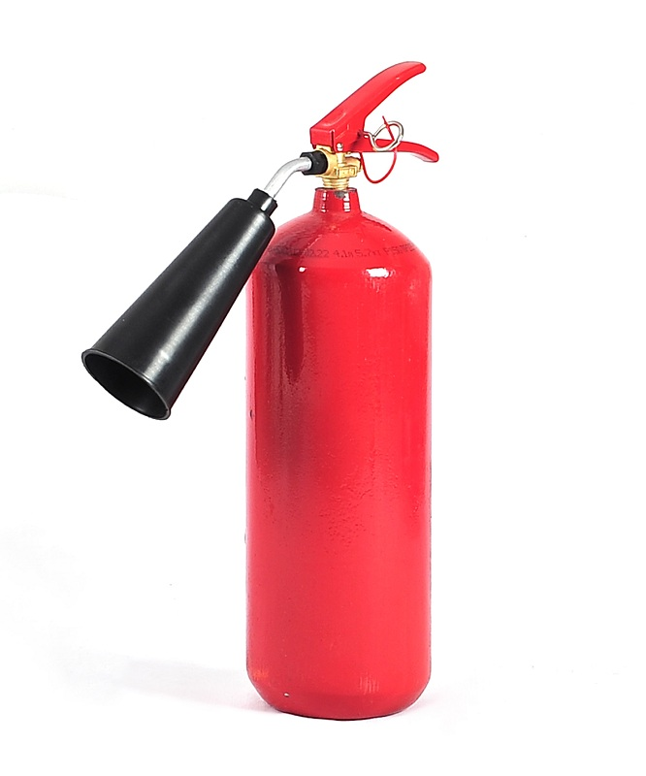
Собери слово
10
ОГНЕТУШИТЕЛЬ

Slide 19
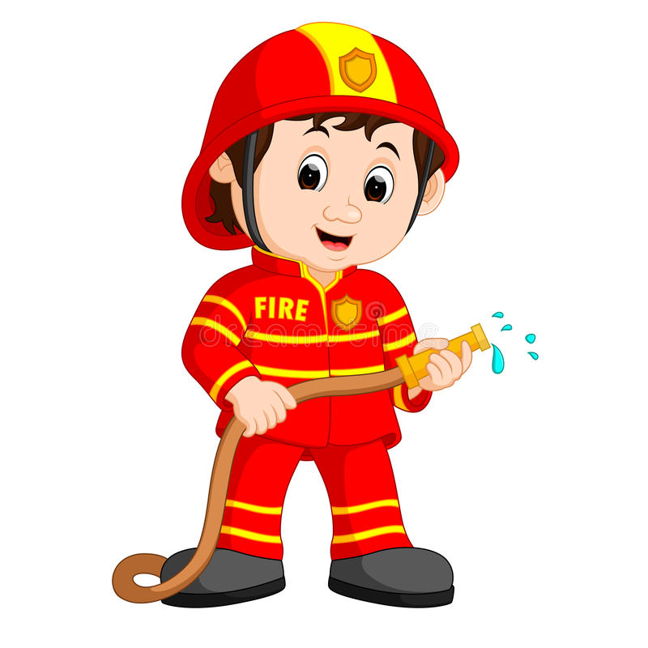
Собери слово
20
ПОЖАРНЫЙ

Slide 20
Собери слово
30
ОГОНЬ

Slide 21
Собери слово
40
Безопасность

Slide 22
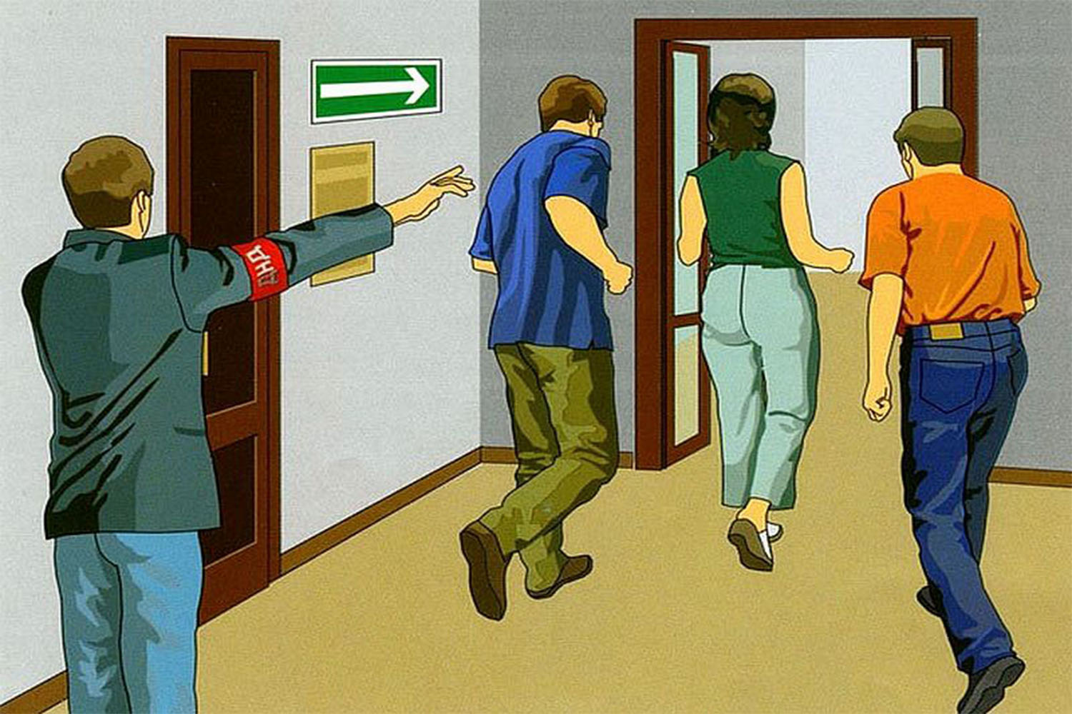
Собери слово
50
ЭВАКУАЦИЯ

Slide 23
Что нужно пожарному
10
Пожарный рукав и ствол
Перчатки

Slide 24
Что нужно пожарному
20
Лопата
Пожарная лестница

Slide 25
Что нужно пожарному
30
Пожарный автомобиль
Боевая одежда пожарного

Slide 26
Что нужно пожарному
40
Каска пожарного
Огнетушитель

Slide 27
Пословица
10
1. Вор хоть стены оставит
а пожар ни чего
2. Огонь не вода,
охватит
не выплывешь

Slide 28
Пословица
20

